Slide 1
Лекция №8 Қазақстан Республикасындағы экономикалық реформалардың жаңғыруы кезеңдері мен ерекшеліктері

Slide 2
Дәріс сұрақтары
Өтпелі кезеңнің қиындықтары
Дағдарыстан кейінгі кезеңде экономика мен қаржы секторының дамуы
Индустриялық -инновациялық дамудың мемлекеттік бағдарламасы

Slide 3
1. Өтпелі кезеңнің қиындықтары
Толық мемлекеттік егемендікке ие бола отырып, Қазақстанның алдында республиканың ерекшеліктері мен әлемдік тәжірибені ескере отырып, экономикалық дамудың тәуелсіз жолын анықтаудың күрделі міндеті тұрды.
Қазақ КСР - минералды шикізат қоры бойынша КСРО -ның бай республикаларының бірі болған. Қазақстан аумағында КСРО мыс қорының жартысына жуығы, қорғасынның 3/4 бөлігі, мырыштың 1/3 бөлігінен астамы шоғырланған.
Республика КСРО темір кенінің 1/5 бөлігінен астамын құрады. Қазақстан КСРО егістік алқаптарының 1/5 бөлігін иеленді, астық және бұршақ дақылдарын өндіру бойынша республикалар арасында 2-3 орынды иеленді.

Slide 4
Экономиканы басқарудың күштеу әдістерінен нарықтық әдістерге көшу өте қиын болып шықты.
Ақшаның эмиссиясының өсуі нәтижесінде, 1991 жылы 1990 жылмен салыстырғанда 8,7 миллиард рубльден асты, инфляция айтарлықтай өсті. Республикадағы жағдай 1992 жылдың басынан бастап Ресейдегі бағалардың «босатылуы» фактісімен қиындады. Қазақстанда 6 қаңтардан бастап республика аумағындағы бағаны ырықтандыру туралы қаулы шығарылды.

Slide 5
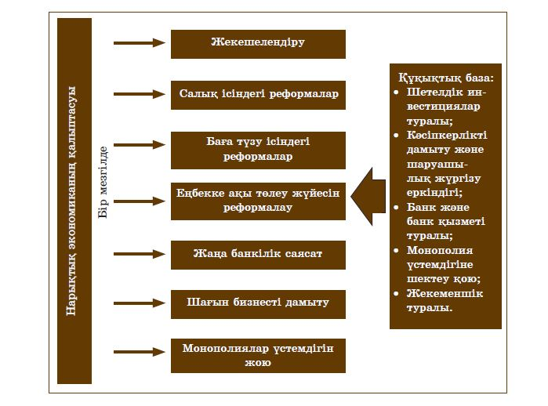

Slide 6
1992 жылдың бірінші жартысында республика басшылығы Н.Ә.Назарбаевтың «Қазақстанның егеменді мемлекет ретінде қалыптасуы мен дамуының стратегиясы» кітабында көрсетілген Қазақстанның әлеуметтік-экономикалық дамуының негізгі стратегиялық бағыттарын пысықтады.

Slide 7
Экономика саласында келесі мақсаттарға жету керек еді:
әрқайсысы экономикалық және әлеуметтік қатынастардың жалпы жүйесінде өз функцияларын орындайтын негізгі меншік нысандарының (жеке және мемлекеттік) үйлесімі мен өзара әрекеттесуі бар бәсекелестік қағидаттарға негізделген әлеуметтік нарықтық экономиканы қалыптастыру;
адамның экономикалық өзін-өзі анықтау принципін жүзеге асыру үшін құқықтық және басқа да жағдайлар жасау;
ұлттық валютаны енгізу және оның ішкі, содан кейін сыртқы айырбасталуын қамтамасыз ету;
тұтыну нарығының қанықтылығы;
Қазақстанның дамуы үшін шетелдік инвестицияларды тарту және белсенді пайдалану.

Slide 8
Негізгі экономикалық мақсаттарға жетудің хронологиялық негізі де анықталды:
Бірінші кезеңде - 1992-1995 жж. - мүлікті мемлекет меншігінен алу, жекешелендіру және тұтыну нарығын тауарлармен қанықтыру;
Екіншісінде - 1996-2005 жж. - экономиканың шикізаттық бағдарын біртіндеп жеңу, көлік желісі мен телекоммуникацияның жедел дамуы, тауарлық және валюталық нарықтардың дамыған формаларының, басқа нарықтардың - капиталдың, жұмыс күшінің, зияткерлік меншік бағалы қағаздарының қалыптасуы;
Үшінші кезең, 5-7 жылға созылатын стратегия авторларының пікірінше, ашық экономиканың жедел дамуымен, осының негізінде өтпелі кезеңнің стратегиялық мақсаттарына қол жеткізумен, Қазақстанның позициясын нығайтумен сипатталады. Әлемдік экономика және жаңа индустриалды мемлекеттер санатына ену.

Slide 9
«Кіші жекешелендіру»
1993 жылдың наурызында Н.Назарбаев бірінші кезеңнің (1991-1993 жж.), Жекешелендірудің («кіші жекешелендіру») қорытындысын шығарды.
Жекешелендірілген кәсіпорындардағы жұмысшылар саны жұмысшылар санының 12% ғана құрады.
1993 жылдың дәл айында Елбасының Жарлығымен 1993-1995 жылдарға арналған Қазақстан Республикасындағы «Мемлекеттік меншіктендіру мен жекешелендірудің ұлттық бағдарламасы» күшіне енді.
Бағдарламаға сәйкес барлық мемлекеттік меншік объектілері екі топқа бөлінді:
мемлекет меншігінен шығаруға және жекешелендіруге жататын объектілер;
жекешелендіруге тыйым салынған объектілер.

Slide 10
Теңгенің енгізілуі
Егеменді мемлекеттің осы кезеңдегі маңызды оқиғаларының ішінде біз Президент Н.Назарбаевтың 1993 жылғы 12 қарашадағы «Ұлттық валютаны енгізу туралы» Жарлығын атап өтуіміз керек, соған сәйкес теңге «жалғыз заңды төлем құралы» болып бекітілді.

Slide 11
Алғашқы теңгелер

Slide 12
1995 жылы жалпы тұрақтанудың кейбір белгілері пайда болды. Ең бастысы - инфляцияның баяулауы және экономиканың қаржылық жағдайының белгілі бір жақсаруы. Алайда, үкімет жүргізіп отырған инфляцияға қарсы саясаттың жалғасуы өндірістің төмендеуіне және жұмыссыздықтың өсуіне әкелді. 1995 жылғы 1 қазандағы жағдай бойынша жалақы бойынша берешек 25 100,8 млн теңгені немесе жалпы ішкі өнімнің 23,97% құрады. Жұмыссыздардың жалпы саны шамамен 643 мың адамды құрады.
Нарықтық реформалардың бірінші кезеңінде халықтың өмір сүру деңгейі күрт төмендеді.

Slide 13
2. Дағдарыстан кейінгі кезеңде экономика мен қаржы секторының дамуы
Қазақстанда экономикалық өсім 1999 жылдың соңынан бастап байқалады. 1995 жылғы Қазақстан Республикасының Конституциясына сәйкес, Президент жыл сайын Қазақстан халқына елдегі жағдай мен республиканың ішкі және сыртқы саясатының негізгі бағыттары туралы Жолдауын жариялайды. 1997 - 2017 жж Мемлекет басшысы Қазақстан халқына 20 жолдау жеткізді. Президенттің барлық Жолдауларында елдегі белгілі бір жағдай мен ішкі және сыртқы саясаттың болашағы талданады.

Slide 15
2003 жылы қабылданған индустриялық-инновациялық даму стратегиясы елдің ресурстық экономикадан әртараптандырылған экономикаға өтуін анықтады.
2006 жылы Қазақстанның бәсекеге қабілетті 50 елдің тізіміне ену стратегиясы қабылданды, онда ресурстық емес салалардың басым дамуы мен экономиканың кең ауқымды әртараптандырылуы анықталды.

Slide 16
Дағдарысқа қарсы бағдарлама
Қазақстан өзіне әсер еткен жаһандық дағдарыс 2009-2011 жылдарға арналған Дағдарысқа қарсы бағдарламаны қабылдауға әкелді. 5 негізгі бағыт анықталды:
қаржы секторын қолдау;
құрылыс индустриясы;
шағын және орта бизнес
агроөнеркәсіптік кешен
инновациялық және индустриялық даму.
Дағдарысқа қарсы шаралар сонымен қатар елдің дағдарыстан кейінгі дамуына бағытталған, себебі Қазақстан дамуының жалпы векторы-гүлденген және өркендеген қоғамға қарай ұмтылу.

Slide 17
2012-2018 жылдардағы Елбасы Жолдауының негізгі бөлігі алдағы кезеңдегі міндеттерге арналған, олардың барысында экономиканы одан әрі жаңғырту жоспары орындалуы тиіс.
Қазақстан Республикасының Президенті атап өткендей, мемлекеттің үштұтас міндеті әлі де қалады - өркендеу, қауіпсіздік және азаматтардың әл -ауқатын жақсарту.
Осылайша, Президенттің жыл сайынғы Жолдауының негізгі міндеті - экономикалық стратегияның мақсаттарын күнделікті тактика міндеттерінің тіліне аудару. Жалпыұлттық идея бүгінде әлемдегі ең дамыған 30 елдің қатарына енді.

Slide 18
3. Индустриялық -инновациялық дамудың мемлекеттік бағдарламасы
2010-2014 жылдарға арналған индустриалды-инновациялық даму мемлекеттік бағдарламасын табысты жүзеге асырудың арқасында мемлекетте тұрақты саласы құрылды, оның әр түрлі секторлары 2015-2019 жылдарға арналған бағдарламадан әрі қарай дамуды қажет етеді. Қазіргі заманғы индустриялық саясаттың негізі қаланды, өнеркәсіптік дамуды қолдаудың әр түрлі құралдары мен тікелей шетелдік инвестицияларды тарту механизмдері тәжірибеде сыналды.

Slide 19
2015-2019 жылдарға арналған Қазақстанның үдемелі индустриялық -инновациялық даму бағдарламасының тұжырымдамасы «Қазақстан - 2050» стратегиясының қағидалары мен міндеттеріне және біздің республиканың ең дамыған 30 елдің қатарына қосылу тұжырымдамаларына сәйкес қалыптасты. Бағдарлама логикалық түрде алдыңғы бесжылдықтың табысты іске асырылған ұқсас даму бағдарламасын жалғастырады. Жаңа бағдарламаның негізгі мақсаты - әртараптандыруды ынталандыру және қайта өңдеу саласындағы мемлекет өнеркәсібінің бәсекеге қабілеттілігін арттыру.

